Slide 1
Název školy: Střední průmyslová škola, Ostrava - Vítkovice, příspěvková organizace
Autor: Mgr. Lenka Hrušková
Datum: 21. 5. 2012
Název: VY_ 32 _INOVACE _5.2.13
Číslo projektu: CZ.1.07/1.5.00/34.0125
Téma: Rysy české, evropské poezie a prózy 20. a 30. let 20. století
(Vítězslav Nezval)
Anotace: Prezentace slouží k zopakování probraného učiva. Studenti si písemně i ústně procvičí poznatky o Vítězslavu Nezvalovi.

Slide 2
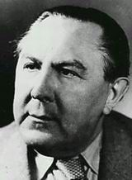
Vítězslav Nezval 1900 - 1958

Slide 3
Životopisný přehled:
Básník, prozaik a dramatik.
Zakladatel Uměleckého svazu Devětsil.
Představitel poetismu a surrealismu, po válce verše poplatné komunistickému režimu.

Slide 4
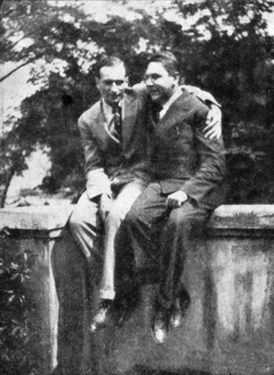
Dílo:
Ve 20. letech 20. století – vliv Rimbauda, Apollinaira a dalších francouzských básníků – sbírka Most.
Na fotografii
s P. Soupaultem

Slide 5
Dílo:
Jedním ze zakladatelů poetismu – s Karlem Teigem
vytvořili programovou stať poetismu Papoušek na motocyklu – ve sbírce Pantomima – drobné hříčky a kaligramy, divadelní a pantomimické scénky.
Závěr poetistického období – básnická skladba Edison – ve sbírce Básně noci. Vážný podtón, kontrast mezi lidmi tvůrčími a „bezcennými“ (hráči, opilci, prostitutky). Oslava osobnosti vynálezce žárovky – práce = dobrodružství a hrdinství.
Průběžné střídání dvou pocitů: radost – smutek.
Projeví se i v refrému jednotlivých zpěvů.

Slide 6
Dílo:
30. léta – dvě linie tvorby:
1. politická – sociální – hra Milenci z kiosku,
sbírka Absolutní hrobař- odpor proti fašismu,
52 hořkých balad věčného studenta Roberta Davida –sociální poezie, kritika společnosti očima nezaměstnaného studenta, forma villonské balady.
2. surrealistická: sbírka Žena v množném čísle (báseň Košile)

Slide 7

Dílo:
Za okupace:
Óda na návrat K. H. Máchy – inspirace převozem ostatků Máchy ze zabraných Litoměřic do Prahy.
Manon Lescaut – divadelní hra, adaptace románu Prévosta. Krása českého jazyka měla posílit národní hrdost, symbol nezdolnosti českého lidu.

Slide 8

Tvorba pro děti a mládež

Slide 9
Dílo:
Po okupaci:
Tvorba ve službách komunistického režimu:
Poema Stalin, sbírka Veliký orloj,
básnická skladba Zpěv míru.
Drama Dnes ještě zapadá slunce nad Atlantidou – varování před zneužitím atomové energie, zároveň před neomezenou mocí.
Paměti – Z mého života.

Slide 10
Vypracovala Mgr. Lenka Hrušková
Seznam zdrojů:
http://commons.wikimedia.org/wiki/ [cit.2012-05-21]
KUDĚLKA, Viktor. Malý labyrint literatury. 1. vyd. Praha. Albatros, 1983.
HAVEL, Rudolf a Jiří OPELÍK. Slovník českých spisovatelů.
1. vyd. Praha. Českosl. spisovatel,1964.

